Slide 1


實驗室藥品的分類儲存&安全守則
友和貿易
Present by Kuma
2022. 9. 7

Slide 2
摘要
水質檢測儀器 & Buffer 物化特性
化學品規格、分類、保存環境 & 方式
廢液保存 & 處理要則
實驗室安全守則
Q & A

Slide 3
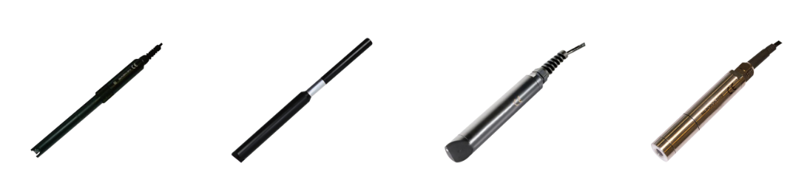
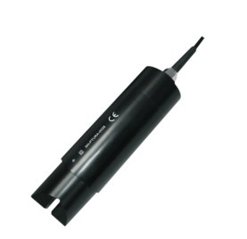
各種水質檢測儀器( I )
氧化還原 / 溫度探頭 酸鹼 / 溫度探頭 濁度 / 溫度探頭 溶氧 / 溫度探頭
測量水中的懸浮固體、濁度、汙泥覆蓋率與溫度探頭

Slide 4
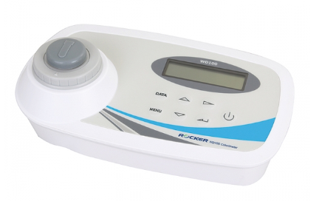
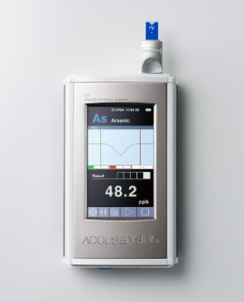
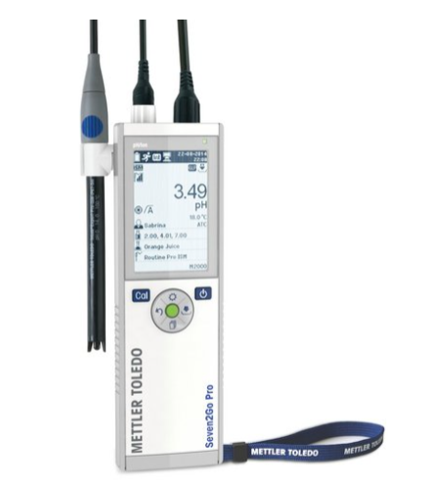
各種水質檢測儀器( II )
COD、氨氮、總磷、總氮4種水質監測
檢測水質重金屬、金屬離子或其他化合物
砷As(III)、銅Cu(II)、鎳Ni(II)、鉻Cr(VI)等
酸鹼度、氧化還原電位、電導度
PH buffer , 1413us/cm , KCl buffer

Slide 5
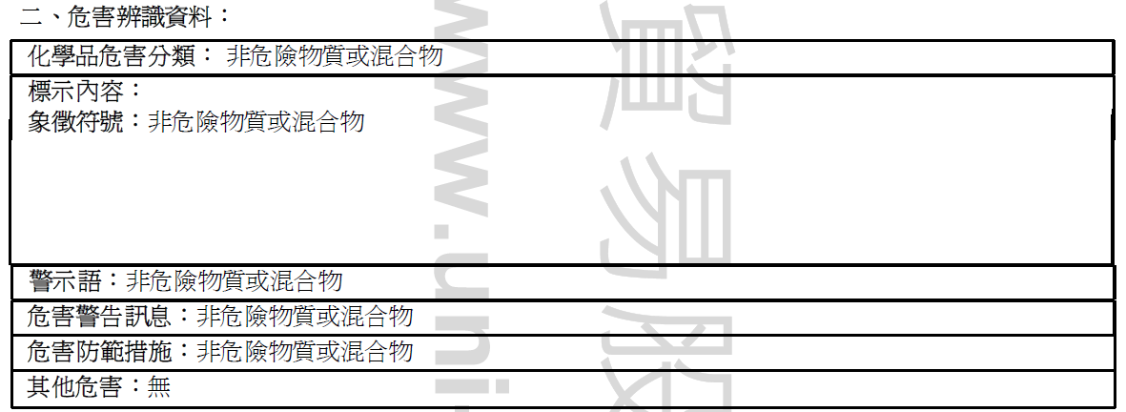
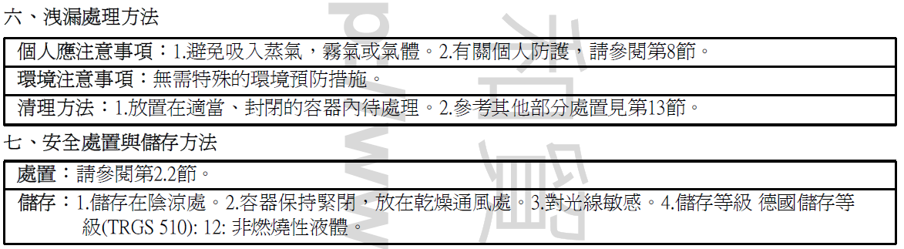
FL-60137 Potassium chloride solution for Ag/AgCl electrodes, ~3 M KCl

Slide 6
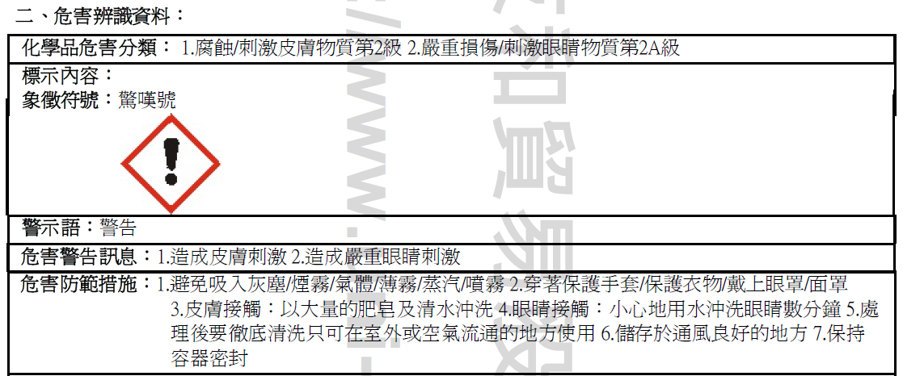
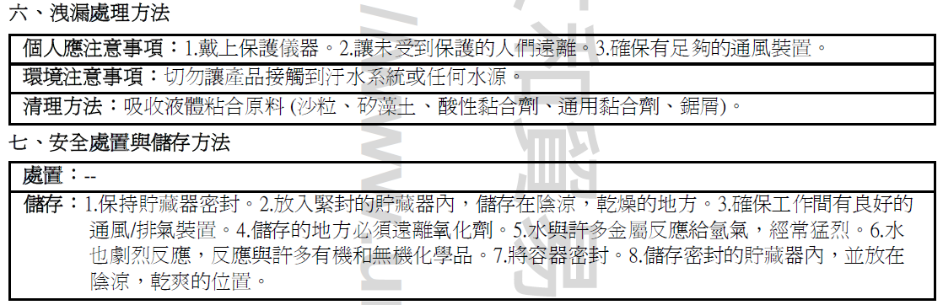
AF-38709 Buffer solution, pH 10.00 ,
Specpure(R), NIST Traceable

Slide 7
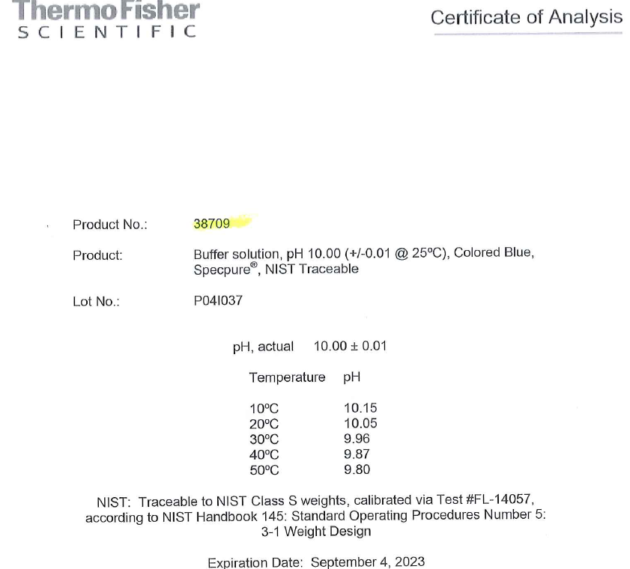

Slide 8
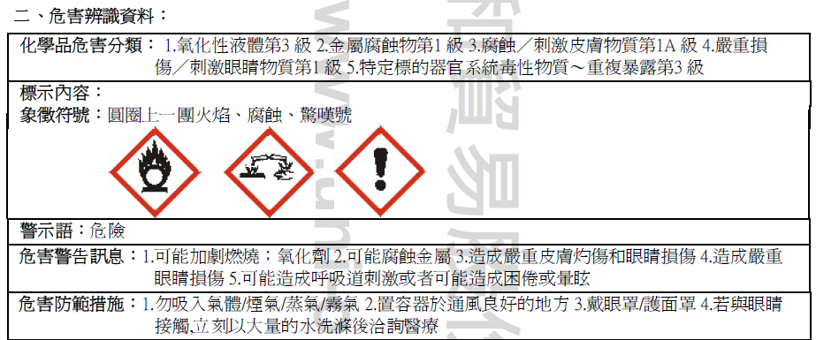
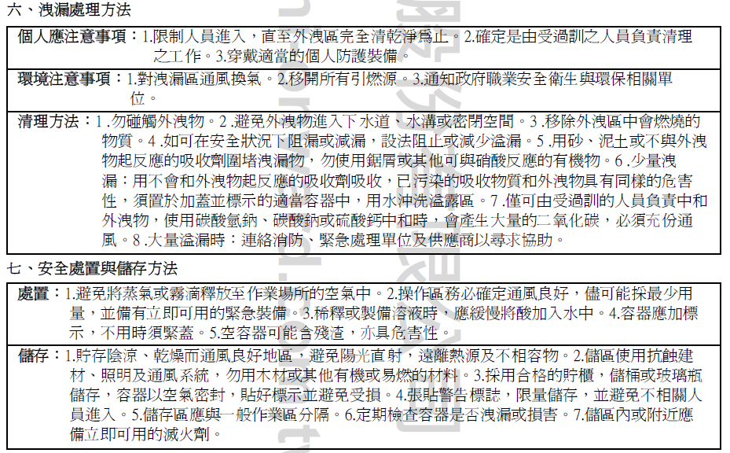
JT-9601 NITRIC ACID, 69.0-70.0% BAKER ANALYZED ACS REAGENT

Slide 9
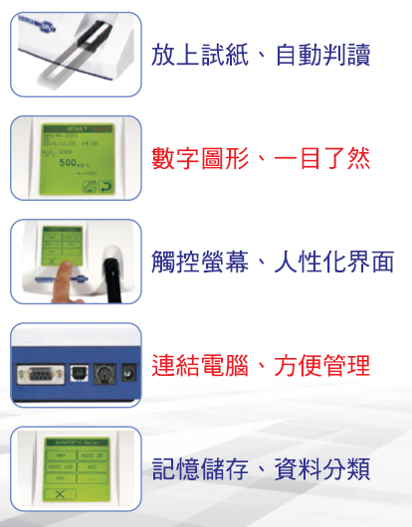
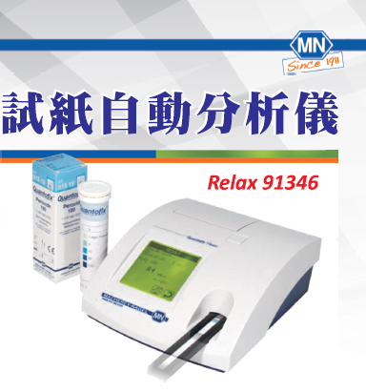
MN Relax 91346 試紙自動讀取機

Slide 10
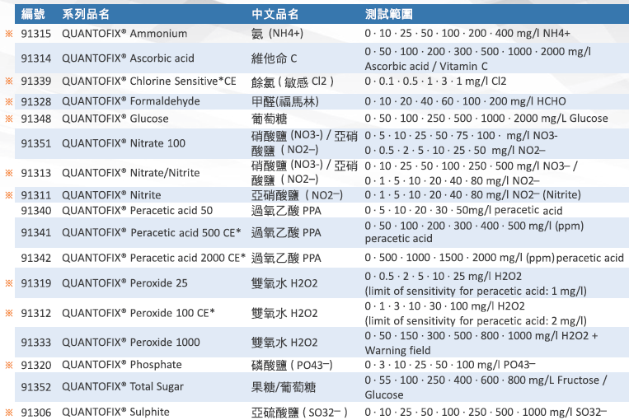
搭配讀取機的試紙

Slide 11
化學品規格介紹 ( I )
1.Standard 標準品：
    Pesticide Standard 農藥標準品
    Metabolite Standard 代謝物質標準品
    PCB ( Polychlorinated Biphenyl )多氯聯苯標準品
    G.C. ( Gas Chromatograph ) 氣相層析標準品
    Petrochemical standard 石油化學標準品
    AAS ( Atomic Absorption ) 原子吸收光譜儀用之標準品
    ICP ( Inductive coupled plasma ) 感應偶合電漿
    ICP-MS ( Inductive coupled plasma Mass) 感應偶合電漿質譜
    PAH ( Polynuclear Aromatic Hydrocarbons)多核芬香羥
    Chinese Medicine 中藥標準品

Slide 12
化學品規格介紹 ( II )
2. 分析試藥級：
    Ultrex II ( Trace Impurities in ppt )
    Instra-Analyzed ( Trace Impurities in ppb )
    RG ( Reagent Grade )
    GR（Guaranteed Reagent）
    ACS（American Chemical Society）
    AR（Analytical Reagent）
  3. 特殊規格品：
    HPLC 高效層液相層析級
    SPECTRANAL 光譜級
    PESTANAL 農藥殘量級
    HYDRANAL 水分含量測試
  4. 生化級：
    Biochemistry 生化級
    Molecular Biology 分生級
  5. 食品級： FCC ( Food Chemicals Codex )食品級

Slide 13
化學品規格介紹 ( III )
  6. 藥典級：
    USP ( United States Pharmaceutical ) 美國藥典
    BP 英國藥典 ， DBA 德國， Ph. Eu. 歐洲，Ph. Fran. 法國
  7. 電子級：
    CMOS ， Etching
    VLSI ( very large scale integrated circuits ) 超大規模積體電路
    Remover : Ash residue ， Edge Bead
    Positive Photoresist Stripper Etching Chemicals
  8. 奈米級 : Nano grade < 100nm
  9. 一般化學品：
    CP（Chemical Pure）化學級
    TG（Technical Grade） 工業級

Slide 14
化學藥品的分類
  1. 還原性物質：
    金屬類、有機溶劑、醇類、芳香衍生物、 醛、鹼、油脂、其他。
  2. 氧化性物質：
    過氧化物、氯酸鹽、硝酸鹽、鉻酸鹽、 酸、其他。

Slide 15
混合後會發生危險的組合性藥品( I )

Slide 16
混合後會發生危險的組合性藥品( II )

Slide 17
化學藥品保存的環境、方式
    Room temperature
    Cool 、 Cold 、 Frozen temperature
    Hygroscopic
    Corrosive
    Flammable
    Toxic

Slide 18
化學藥品的自身特性
    易受溫度影響（Heat Sensitive）
    易受水份影響（Moisture Sensitive）
    易受光線影響（Light Sensitive）
    易受空氣影響（Air Sensitive）
    吸濕性化學品（Hygroscopic）
    引火性化學品（Pyrophoric）
      沸點低容易引火
      與空氣接觸會自然發火
      與水接觸會發熱發火
      經摩擦容易發火

Slide 19
G H S 緣起
聯合國為解決各國現存差異並提升人類健康及環境保護
於九十四年發布化學品分類及標示之全球調和制度第一版修訂文件（The Globally Harmonized System of Classification & Labelling of Chemicals 簡稱 GHS )
使各國對化學品之物理性、健康及環境危害特性之分類、標示及物質安全資料表能有 全球一致的準則。
我國目前化學品管理分屬各主管部會之權責，經濟部為使各相關部會能調和國內有關GHS 制度相關法規，已制定符合聯合國紫皮書規範之國家標準15030 化學品分類及標示系列標準。
（各種危害分類標準之細項內容可參照 CNS 15030-1 – 27)

Slide 20
推動 GHS 的好處
1. 採用一個國際上共通易理解之危害通識架購， 以促進化學品安全使用，提高對人類健康及環境之保護。
2. GHS制度是一套全球一致化的化學品分類與標示制度，提供勞工關於化學品安全資訊，涵蓋物理性、健康及環境危害性，更能讓勞工對工作場所化學品危害有更周全的認知。以減少在操作過程中之危害，或發生意外事故時，能正確的傳達緊急應變的訊息，以降低化學品對人體健康和環境生態的危害
3.降低化學品測試及評估之需求。提供適當評估及確認化學品之危害，避免化學品貿易障礙，促進安全國際貿易。

Slide 21
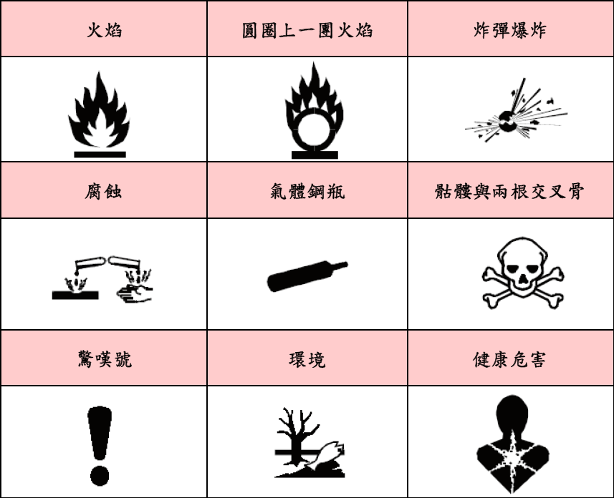
GHS 標籤危害圖式

Slide 22
GHS危害性化學品 標示內容
一、危害圖式。
二、內容：
（一）中(英)文名稱。
（二）危害成分 危害物及有害物的 標示內容。
（三）警示語。
（四）危害警告訊息。
( 五 )危害防範措施。
（六）製造商或供應商之名稱、地址及電話。
容器之容積在一百毫升以下者，得僅標示名稱、
危害圖式及警示語。

Slide 23
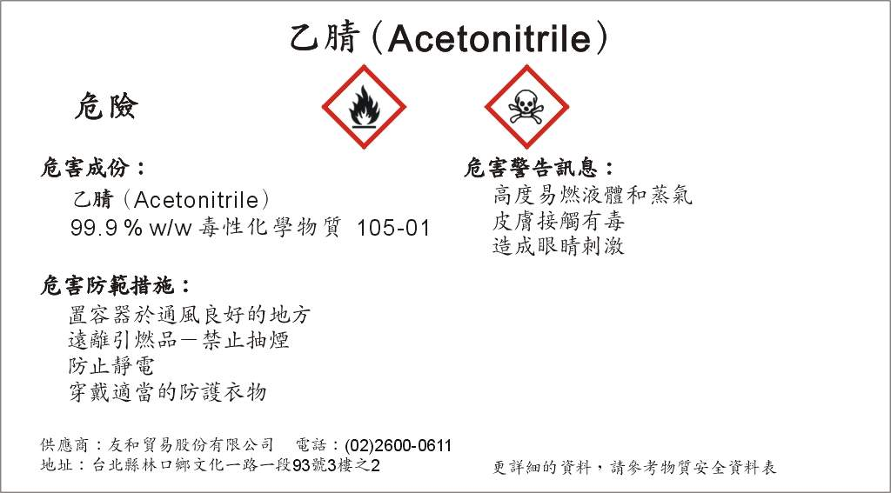
GHS 標籤

Slide 24
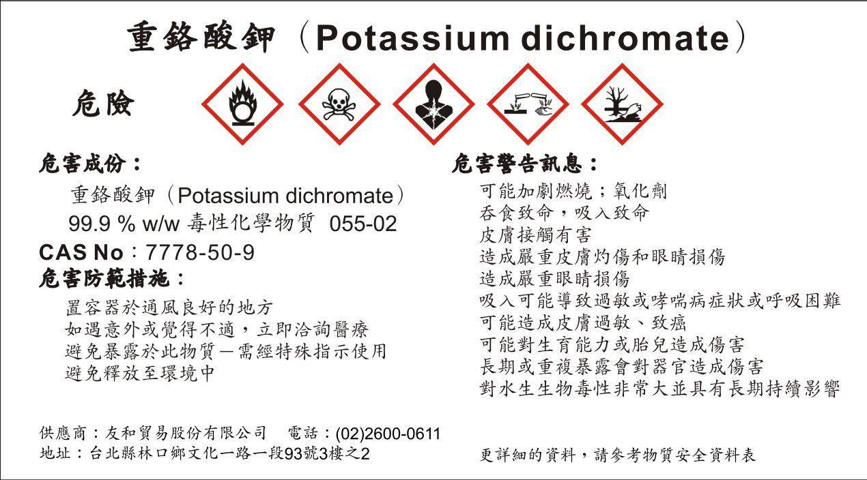
GHS 重鉻酸鉀

Slide 25
物質安全資料表SDS
物品與廠商資料
成分辨識資料
危害辨識資料
急救措施
滅火措施
洩漏處理方法
安全處置與儲存方法
暴露預防措施
物理及化學性質
安定性及反應性
毒性資料
生態資料
廢棄處置方法
運送資料
法規資料
其他資料

Slide 26
物質安全資料表參考格式
一、物質與製造商資料
中英文物品名稱：Sulfuric acid 濃硫酸 同義名稱：Dihydrogen sulfate 製造商或供應商名稱：友和貿易股份有限公司 製造商或供應商地址：台北縣林口鄉文化一路一段93號3樓之2 製造商或供應商電話：（02）2600-0611 傳真：（02）2600-0799 緊急聯絡電話/傳真：（02）2600-0611 /（02）2600-0799
二、成分辨識資料
危害物成份 | 化學式 | 含量(％) | 化學文摘社登記號碼 CAS.NO
Sulfuric acid 濃硫酸 | H₂S0₄ | 95% | 7664-93-9
三、危害辨認
進入人體之途徑：[✓]吸入 [✓]皮膚接觸 [✓]吞食 健康危害效應
☆☆☆☆☆危害概要☆☆☆☆☆

Slide 27
急性：吸入: 1.其蒸氣及霧滴具腐蝕性會嚴重的刺激或損害鼻、口、咽及肺，傷害程度依粒子大、小停留在身體的部位及濃度而異。皮膚: 1.濃硫酸具高度腐蝕性會造成極痛及深層的灼傷。眼睛: 1.小量濃硫酸接觸會嚴重損傷眼睛且可能失明。食入: 1.濃硫酸嚴重灼傷口、食道及胃，並會造成噁心、嘔吐、吞嚥困難、喉乾、腹瀉，重則甚至死亡。 慢性： 1.可使皮膚紅、癢及乾燥 2.長期暴露於其蒸氣及霧滴會造成牙齒糜爛及變色3.可能刺激呼吸道反應過敏 4.可能導致呼吸道癌症。 暴露之徵兆及症狀：咳嗽、呼吸困難、噁心、嘔吐、牙齒糜爛及變色。
四、急救措施
緊急處理及急救措施 吸入: 1.移除污染源或將患者移至新鮮空氣處 2.若呼吸困難由受過訓之人員來施予氧氣。皮膚接觸: 1.避免直接與該化學品接觸，必要時需戴防滲手套 2.儘速以緩和流動的溫水沖洗20~30分鐘以上，在沖水時脫去污髒的衣物。眼睛接觸:1.立即撐開眼皮，以緩和流動的溫水沖洗污染的眼睛20~30分鐘。食入: 1.若患者即將喪失或已失去意識不可經口餵食任何東西 2.用水徹底地漱口 3.給患者喝下 240~300ml 的水，以稀釋胃中的物質。
五、火災及爆炸危害資料
閃火點： 爆炸下限 (LEL)： | 爆炸上限 (UEL)：
滅火材料：化學乾粉、酒精泡沫、二氧化碳。
特殊滅火程序：用特殊化學泡沫劑噴灑

Slide 28
六、洩漏之緊急應變
1.限制人員進入，直至外溢區完全清乾淨為止。 2.確定是由受過訓之人員負責清理工作。 3.穿戴適當的個人防護裝備。 4.對洩漏區通風換氣。 5.移開所有引燃源。 6.通知政府職業安全衛生與環保相關單位。
七、處理與儲存
操作與儲存注意事項 1.操作時避免產生霧滴或蒸氣，或讓其釋放到作業場所的空氣中。 2.在隔離儲存區的特定區內採最小用量；若大量使用，應採密閉式操作。 3.添加混合時，使用防蝕的輸送裝置。可能的話，小量時採用自動關閉之可移動式容器。 4.貯於陰涼、乾燥、通風良好地方，避免陽光直射並遠離熱、火源及不相容物。
八、暴露預防措施
個人防護 眼部：化學安全護目鏡、護面罩。 呼吸：1.正壓式全面型供氣式呼吸防護具2.定流量式供氣型呼吸防護具；或含抗酸氣濾罐及高效粒子過濾器的動力型空氣淨化式。 手套：丁基橡膠、聚乙烯、氯丁橡膠、聚氯乙烯、氟化彈性體等材質之防滲手套 防護衣物 / 裝備：上述橡膠材質連身式防護衣，工作靴。 通風設備：1.使用整體換氣或局部排氣裝置以及密閉製程。 2.用抗腐蝕通風系統並與其他排氣通風系統分開。 3.排氣口直接通到室外。 4.供給充分新鮮空氣以補充排氣系統抽出的空氣。 個人衛生：1.工作後儘速脫掉污染之衣物，洗淨後才可再穿戴或丟棄，且須告知洗衣人員污染物之危害性。 2.工作場所嚴禁抽煙或飲食。 3.處理此物後，須徹底洗手。 4.維持作業環境清潔。

Slide 29
九、物理及化學特性
物質狀態：液體 外觀：無色稠性液體 氣味：蒸氣味 沸點：330℃ 熔點：-15℃ |  |  | 揮發速率(乙酸丁酯=1)： 蒸氣壓：1mm/145.8℃ 比重(水=1)：1.83 水中溶解度：良好 蒸氣密度(空氣=1)：<0.3、25℃ pH值：強酸PH
十、反應特性
安定性：穩定 危害分解性：SO 危害之聚合： 反應性及不相容性：鹼、有機物、細金屬粉
十一、毒性資料
容許濃度 |  |  |  | LD50 | LC50
八小時日時量平均容許濃度TWA | 短時間時量平均容許濃度STEL | 最高容許濃度CEILING |  | (測試動物、 吸收途徑) | (測試動物、 吸收途徑)
1mg/m³ | 3mg/m³ |  |  | ORL-Rat 2140mg/kg | Ihl-mus 320mg/m³/2H
刺激性：可能刺激呼吸道反應過敏。 致畸胎性：20mg/m³/7H (懷孕6-18天的雌鼠，吸入)造成胚胎發育不正常

Slide 30
十二、環境生態資料
1.因硫酸在體內易被排泄出，故不具蓄積性。 2.因硫酸溶於水，所以當硫酸溢出時，土壤中之水含量 及下雨均可影響溢出硫酸之流佈。3.一經稀釋後其黏稠度減少，所以在土壤中之流動速度加快。 4.當進入地下水後，它會繼續隨水之方向流動直至其密度大於水。5.水中之硫酸最後會與Ca 及Mg 形成鹽類。
十三、廢棄處理與處置
1.依現行法規處理。 2.依倉儲條件貯存待處理的廢棄物。 3.小心地加至蘇打灰及消石灰溶液中，再用大量水排至下水溝。
十四、運送資料
聯合國編號 (UN.NO.)：1830 危害性分類：8 所需圖式種類 (Hazard labels)：腐蝕性液體 國內運輸規定：1.道路交通安全規則第84條 2.船舶危險品裝載規則 3.台灣鐵路局危險品裝卸運輸實施細則 國際運送規定：1.DOT49CFR 將之列為第8類腐蝕性物質，包裝等級Ⅱ。（美國交通部）2.IATA/ICAO分級：8。（國際航運組織）3.IMDG 分級：8。（國際海運組織）
十五、適用法規
勞工安全衛生設施規則、特定化學物質危害預防標準、勞工作業環境空氣中有害物容許濃度標準、危險物及有害物通識規則、道路交通安全規則
十六、其他資料
參考文獻：Aldrich Sigma RDH Fluka 之MSDS英文版，工研院中文版等相關資料 製表日期：民國九十六年十月十四日

Slide 31
廢液處理要則 ( I )
    實驗室廢液之變異性很大，必須針對特性作有效的分類及
    管理，才能避免受到危害，減少需要處理之廢液節省能源。
    不知道如何妥善處置則不處理。
    會造成二次污染則不處理。
    處理後造成之廢棄物更難處理則不處理。
    無適當之安全衛生防衛設備則不處理。

Slide 32
廢液處理要則 ( II )
    所有化學品與廢液嚴禁直接倒入水槽。
    反應性廢棄物應在實驗室去活性後才倒入廢液桶
    第一次洗滌水也務必回收至廢液桶中。
    未知或特殊廢液，請先查化學物質相容性對照表
    隨時注意貯存容器是否維持密封和有無破漏跡象
    八分滿就要更換桶子。
    存放位置是否遠離火源及電源。

Slide 33
有害廢液 儲存原則
    儲存場所之設施應能保護廢棄物不受自然外力，如風、
    雨及地震之侵襲或人為之破壞。
    標示及記錄 - 明顯標示廢液內容物之成分及特性、負責人
    或機構名稱、儲存日期、數量等。避免因標示或記錄不良
    致後續處理 時不諳廢棄物之特性，導致處理時發生意外。
    低溫儲存 – 及害廢液、特殊、高溫易爆或易腐敗之廢棄物
    在清運或處理前，必然會經過一段時間的儲存，許多危害
    事件，即在儲存期間發生。
    儲存場所設置偵測警報系統，並定期檢查。

Slide 34
實驗室廢液分類表

Slide 35
廢液桶分類標籤 範例
不含鹵素類有機溶劑類 ( 可燃性毒性 )
包括：不含脂肪族鹵素類化合物或芳香族鹵素類化合物
產生單位：
廢液倒入前請填寫貯存紀錄表；如有問題，請電(分機 119 )
環保暨安全衛生室
和平實驗室廢液容器分類標籤
含鹵素類有機溶劑類 ( 可燃性毒性 )
包括：含有脂肪族鹵素類化合物，如氯仿、二氯甲烷、四氯化碳、
甲基碘等；或含芳香族鹵素類化合物，如氯苯、苯甲氯等
產生單位：
廢液倒入前請填寫貯存紀錄表；如有問題，請電(分機 119 )
環保暨安全衛生室
和平實驗室廢液容器分類標籤

Slide 36
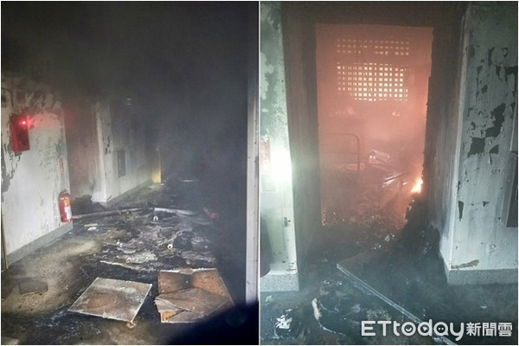
實驗室燒光！
2 研究生回收氧化鐵 丟「廢液回收桶」釀火

Slide 37
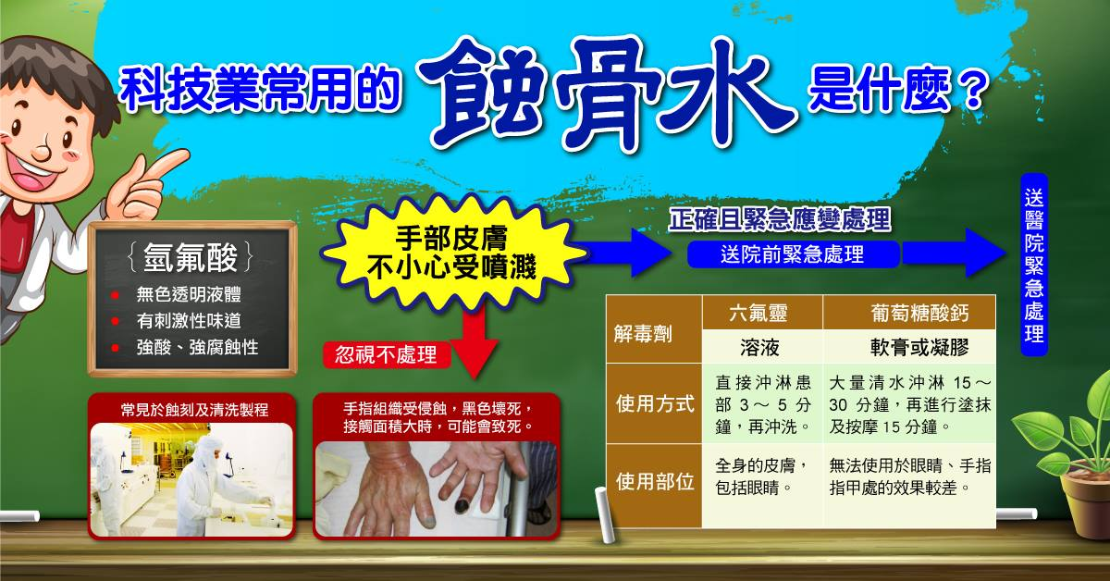
化骨水奪命 ( HF )
科技業常用的「氫氟酸」到底是什麼？苗栗鼎元光電一名菲律賓籍移工，遭俗稱「化骨水」的氫氟酸藥水噴濺到下肢，導致左腿3％、右大腿全被腐蝕，緊急送醫時在救護車上非常痛苦不斷哀嚎，昨晚10點傷重不治。

Slide 38
實驗室使用時應注意事項( I )
操作高濃度、高腐蝕性、毒性物質，揮發性有機溶劑等危險化學藥品時，必須戴安全眼鏡、口罩及手套，並在排煙櫃內進行。
實驗時須穿上實驗衣，長髮需束緊，需用雙手拿化藥品，食品容器勿裝化學品，並嚴禁抽煙及飲食。
從事危險性實驗，如：高溫、高壓、及強酸、強鹼之試驗時，需有旁人在場協助。
實驗時禁止穿拖鞋及涼鞋；搬重物時應穿著防滑安全鞋，並避免只用上半身力量（彎腰），應採用蹲下方式搬取重物。

Slide 39
實驗室使用時應注意事項( II )
使用人需了解滅火器使用方式，並知曉實驗室安全設備所在位置。
避免單獨一人於實驗室操作危險之實驗
電源使用避免過度集中致超過負荷；氧氣鋼瓶或高壓氣體鋼瓶應遠離電源或加熱之處所，使直立放置（不可水平放置），並以鐵鍊固定之。
危險物品應儲存於安全容器中；高揮發性、易燃性或有毒性之藥品應置於低溫、通風良好的地方。

Slide 40
實驗室使用時應注意事項( III )
所有化學藥品必須清楚標示藥品名稱、濃度、配置日期及保存期限。
實驗室儀器若需長期運轉，則需標示在無人看管時如何關機之詳細步驟，以防萬一。
藥品稀釋時，應將酸、鹼緩慢倒入水中並予充分攪拌；過氯酸與有機樣品進行消化反應時具爆炸性，處理時需小心；強鹼具強腐蝕性，避免與黏膜接觸。
所有廢液及廢棄物須依不同種類做分類及棄置。

Slide 41
實驗室 一般安全守則
各類儀器或電氣設備均須有接地線。
電源使用不可過度集中超過負荷。
不可用沾濕的手操作電氣設備。
遇有電氣火災或重大電氣故障時，應先切斷電源再行處理

Slide 42
實驗室 一般安全守則
易燃及有機化學藥品須存放於防火櫃內，不得隨意放置。丙酮、異丙醇、甲醇、乙醇等洗滌瓶，應放於抽風櫥內的架上，不得任意放置。
強酸及強鹼應分別存放於藥品櫃內指定位置，不得置放一起。
不相容之化學品(例如氫氯酸和甲醛、強氧化劑和強還原劑等 ) 必須分開貯存。
化學藥品開罐後，請在瓶上標明開罐日期，藥品瓶身外需貼 GHS 危害標示。分裝瓶或血清瓶上應有內容物、使用者、裝填日期等標示。

Slide 43
實驗室意外事件緊急應變措施( I )
1. 緊急事故發生時，須依《實驗場所事故應變通報
聯絡圖》(貼於實驗室門口)進行通報：
2. 確認事故發生狀況(時間、地點、程度、人員傷亡)，
並評估是否能自行處理。
3. 若無法自行處理，應按實驗室逃生路線逃離至安
全處。

Slide 44
實驗室意外事件緊急應變措施( II )
4. 於逃離過程中或抵達安全處後，緊急通報實驗室
負責人或相關人員。
5. 使用前應先了解附近環境及緊急逃生路線，並熟
知葡萄酸鈣、沖洗器、滅火器、急救箱及緊急應
變櫃等安全器材存放位置及使用方法。
6. 如有消防演練或實驗室安全相關課程，應配合參
與及訓練。

Slide 45
實驗室安全守則 消防安全
◆ 甲 (A) 類火災(一般可燃性固體如木材、紙張、紡織品等
所引起的火災) 適用之滅火劑包括水、泡沫滅火器、ABC乾粉滅火器、消防砂等。
◆ 乙 (B) 類火災(可燃性液體如汽油、溶劑、燃料油、酒精、油脂類與可燃性氣體如液化石油氣、溶解乙炔氣等引起的火災)適用之滅火劑包括泡沫、二氧化碳滅火器、乾粉滅火器、消防砂等，並可使用水霧冷卻，但不可使用水注。

Slide 46
實驗室安全守則 消防安全
◆ 丙（C) 類火災(通電的電氣設備所引起的火災)必須使用不導電的滅火劑如二氧化碳、乾粉滅火器滅火，待確認電源已切斷時，方可視同甲乙類火災處理。
◆ 丁（D) 類火災(可燃性金屬如鉀、鈉、鎂、鋅、鋯等引起之火災)應使用特定 之化學乾粉，絕對禁止用水，以免產生劇烈反應及爆炸之危險。

Slide 47
遇火災之 緊急應變措施
◆ 關閉總電源及瓦斯，並儘速移開周圍之易燃物。
◆ 通知現場人員疏散。
◆ 確認火災種類，選擇實驗室內適當之滅火劑滅火。
◆ 如火勢繼續擴大，應立即打『119』請求消防隊協助滅火。
◆ 若引起爆炸，則因爆風，飛散物的破壞，可能導致第二次事故或繼續爆炸之危險，應儘速撤離。

Slide 48
遇火災之 緊急應變措施
◆ 疏散時應隨手將門關上，以防止火、煙的擴散。若門板很燙，不可以用手為之。進入樓梯時也應隨手帶上安全門，以阻止火災之蔓延。
◆ 避免讓自己身陷火窟。
◆ 熟悉實驗室、各樓層配置圖及逃生路線圖。
◆ 各研究室、實驗室、機房、儲物間應切實遵守嚴禁煙火、禁止閒人進入之規定，並不得使用明火。

Slide 49
火場逃生須知」要改為「火場求生須知」
苗栗縣發生母子雙亡火警意外，甫退休的消防署前管理組組長林金宏昨在臉書「林金宏的消防天地」指出常見火場錯誤觀念，希望所有人遇上火災都能「活著離開」。
林金宏說，採濕毛巾摀口鼻、塑膠袋套頭、火災要往上跑、浴室躲藏等
這些都是過時、錯誤的觀念。所謂逃生不及，正確說法應是逃生錯誤，在不該逃的時機還選擇逃；且火災現場不能只強調逃生，所以「火場逃生須知」要改為「火場求生須知」，另外火災時只能往下逃（地下室例外），要不然就是不要逃。而火災遭遇濃煙時，採低姿勢不只是要呼吸空氣，還能避免高溫傷害；濕毛巾掩口鼻以防止濃煙嗆傷是錯的，毛巾擋不住濃煙中的有毒氣體及高溫，這個觀念害死很多人。浴室的門抵擋不住高溫熱火
https://www.youtube.com/watch?v=a3CbSDzW2N0&t=480s

Slide 50
實驗室該有的配備!

Slide 51
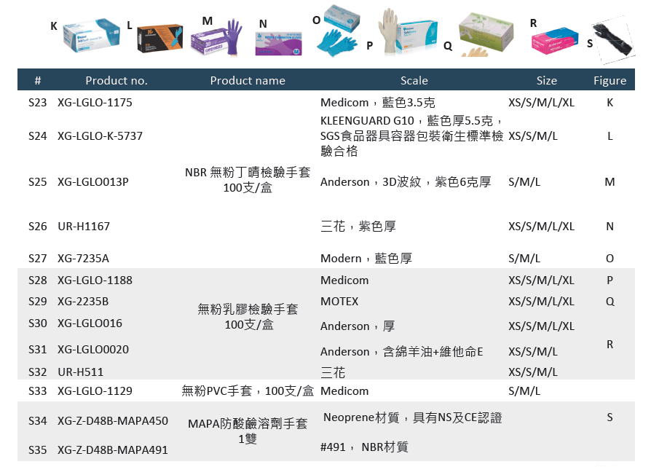

Slide 52
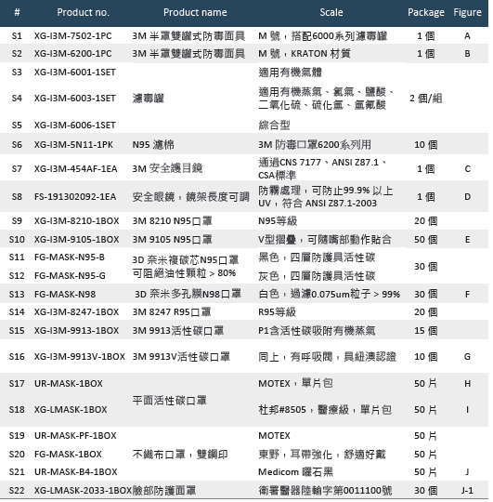
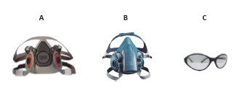
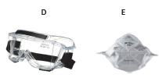
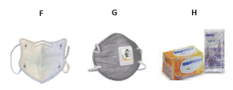
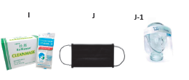

Slide 53
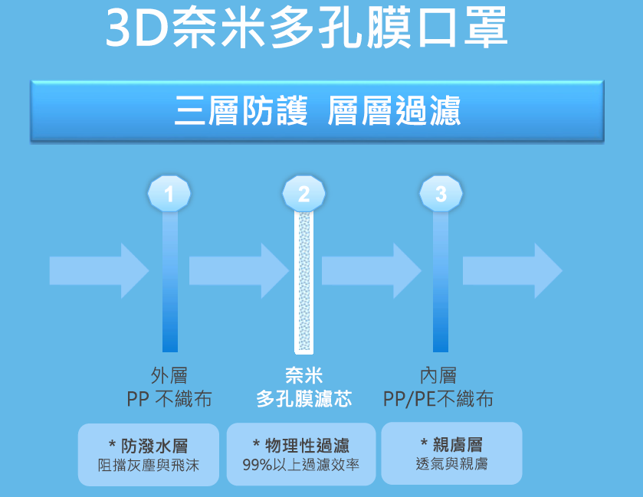
N98 3D奈米多孔膜防護口罩

Slide 54
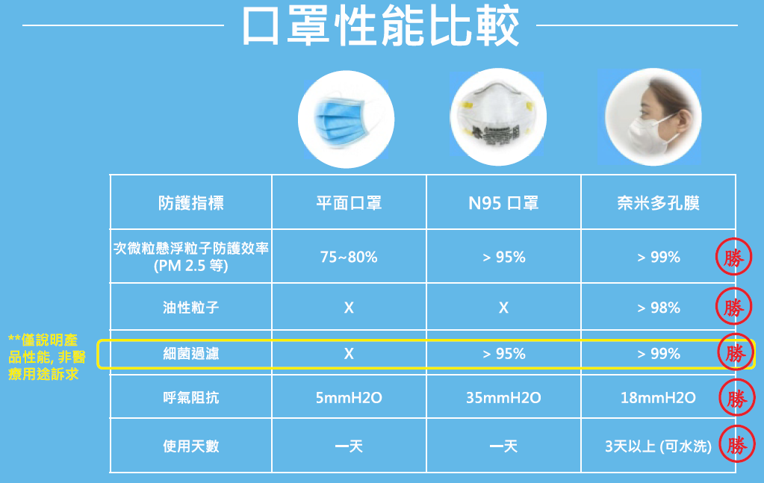
N98 口罩性能比較

Slide 55
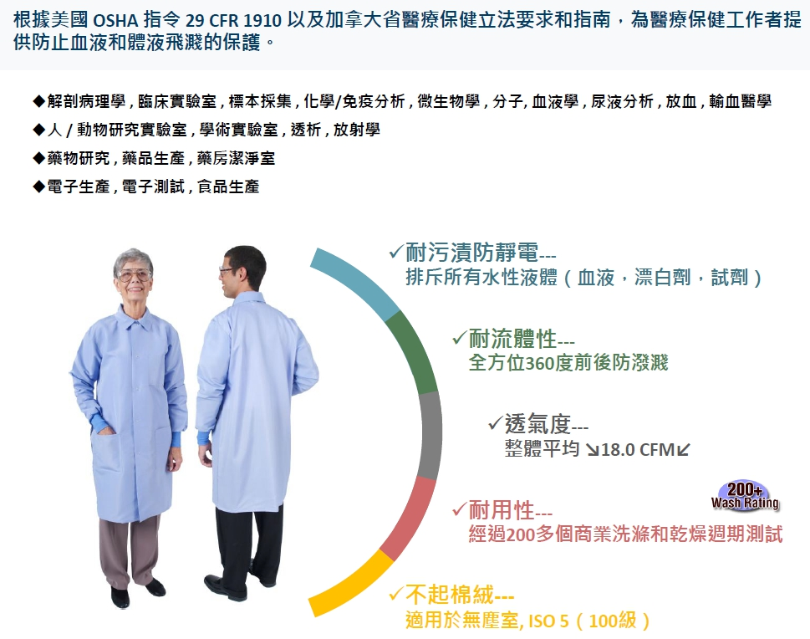


New 實驗衣 !

Slide 56
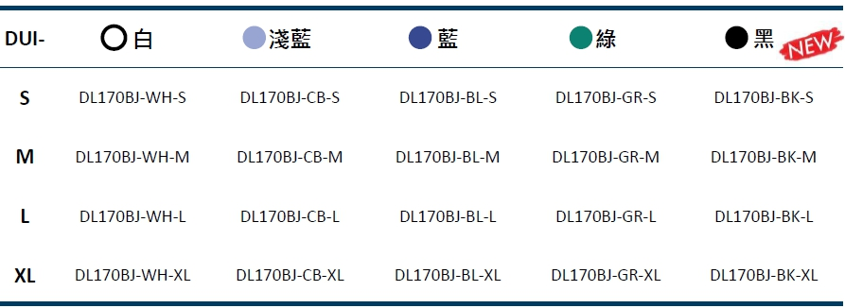
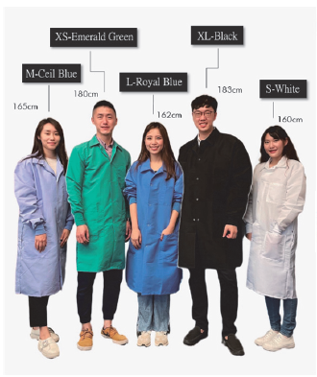
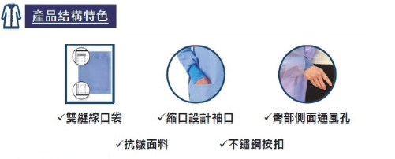
實驗衣特色 – 防皺 、防潮、防汙

Slide 57
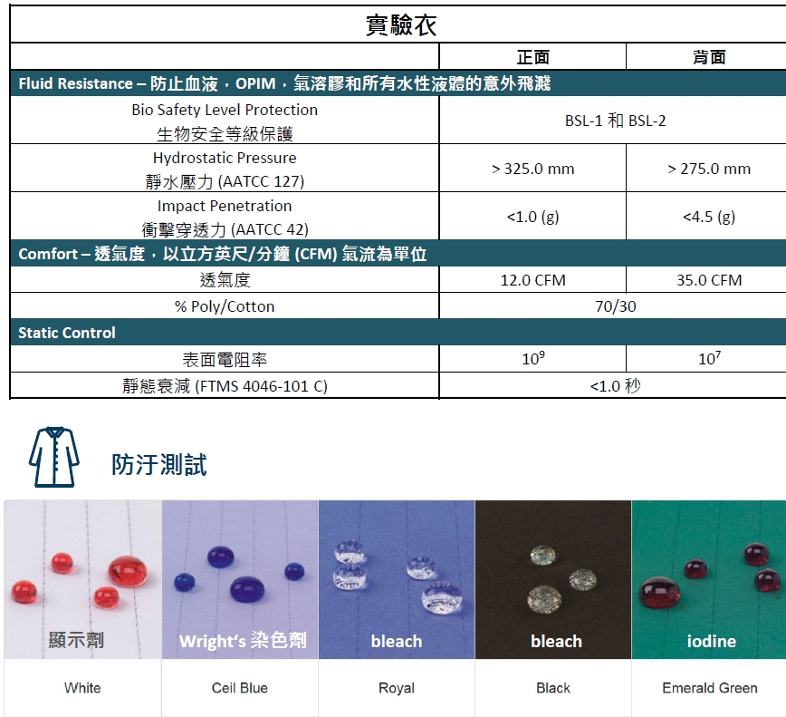
實驗衣結構 & 防污測試

Slide 58
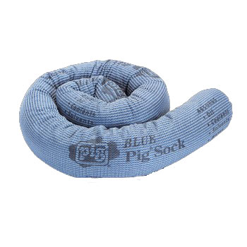
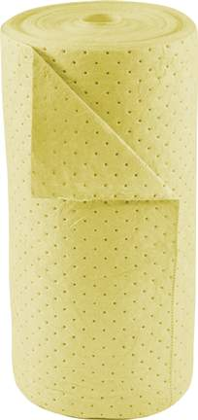
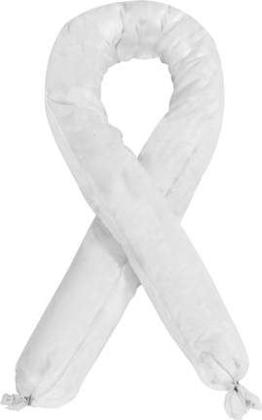
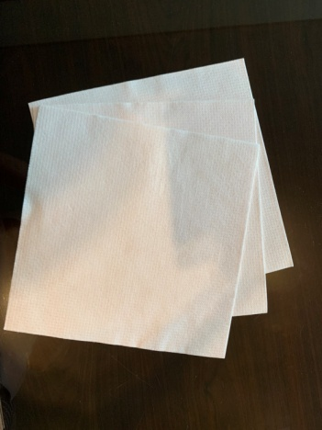
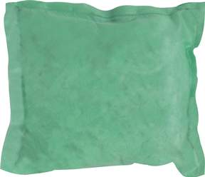
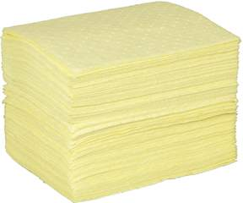
化學溶液和油漬類吸附棉
條狀,枕頭狀,地墊狀,捲軸狀和客製化

Slide 59
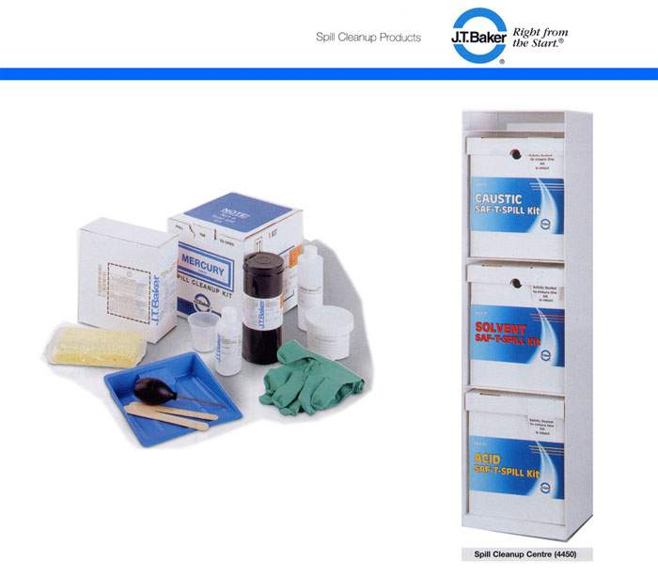
緊急危險處理組合

Slide 60


B & C 級防護衣
前拉鍊封口； 附有呼吸器貼合頭罩，面部有彈性， 附加靴子，膠帶接縫
輕液體飛濺保護Tyvek™ 織物上的聚乙烯薄膜塗層可防水和防潮
B 級 DuPont ™ Tychem ™ F Coveralls Attached boots
C 級 DuPont™ Tychem™ QC Coveralls: With Attached Hood and Boots

Slide 61
Q & A
  藥品分類FCC 是甚麼等級?
  化學藥品保存 ”cool ” 是指溫度幾度?
  GHS 標簽危害圖式共有幾大類?
  SDS 要看產品的外觀,溶點密度等物理特性是看第幾大項?
  實驗室廢液分類有幾種?
  吸液棉種類?
  何為丁類火災,需用甚麼滅火?

Slide 62
Thank You !

